Slide 1

3rd Meeting

Slide 2
Duda de la última reunión:
Resulta que tal y como están hechas las funciones de las librerías que uso, los modelos tratan de predecir todas las variables. Estuve intentando cambiarlo, pero no lo conseguí.

Slide 3
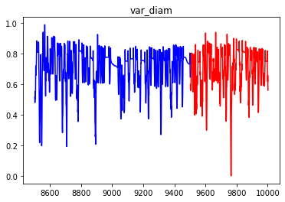
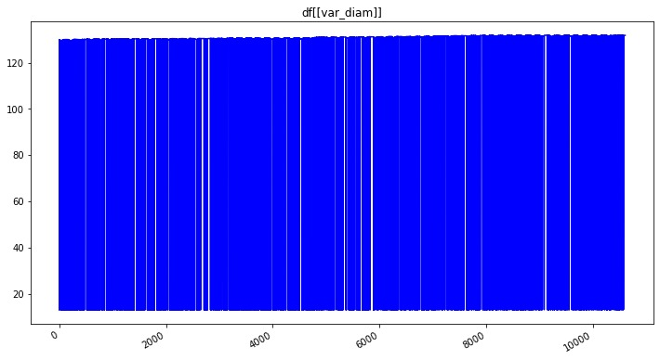
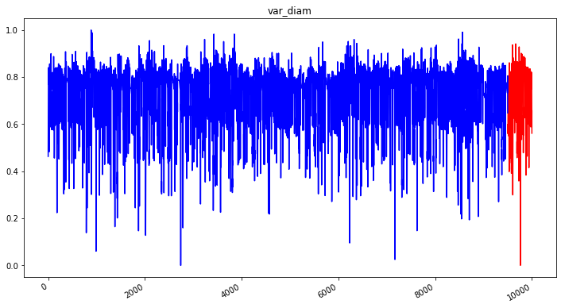
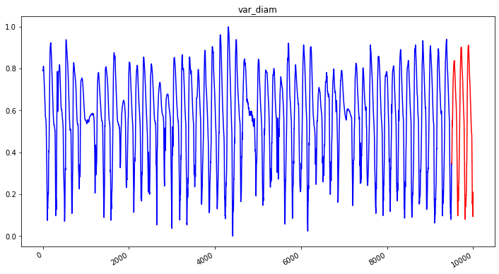
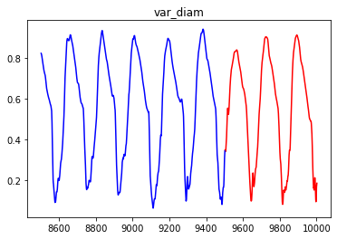
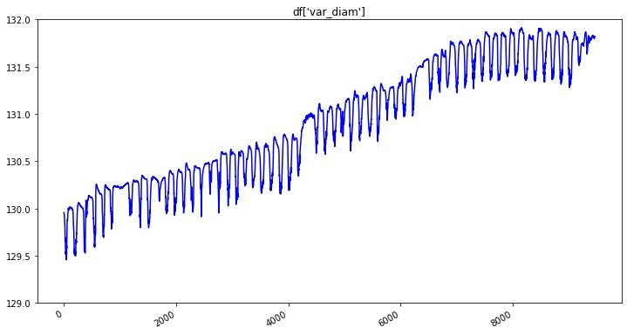
Principales Cambios:
Resulta que los datos del diámetro había que hacerle un preprocesado extra.

Slide 4
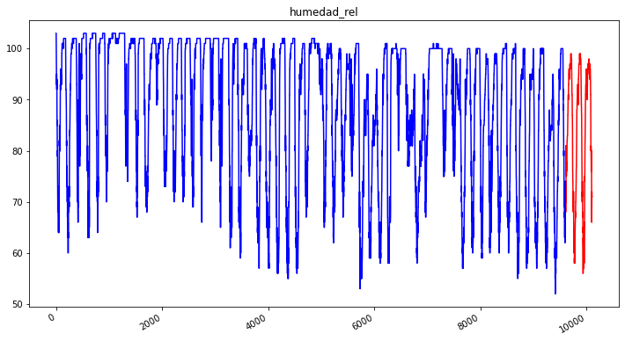
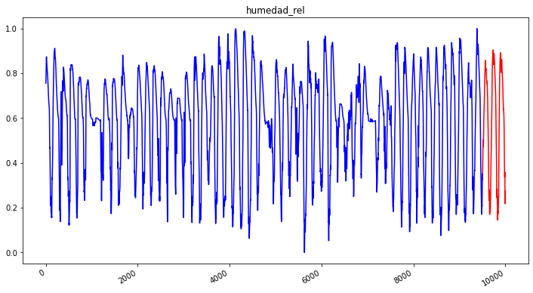
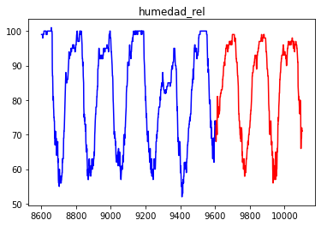
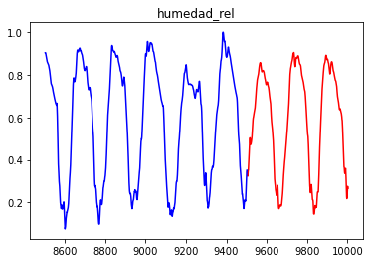
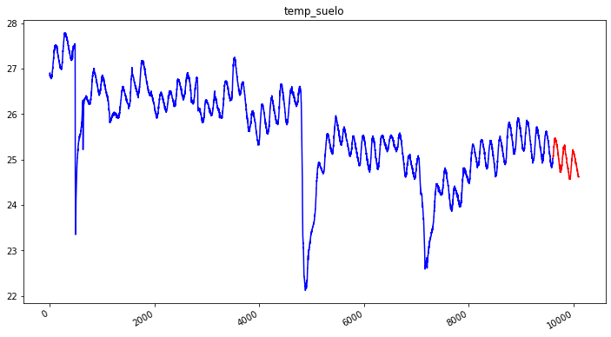
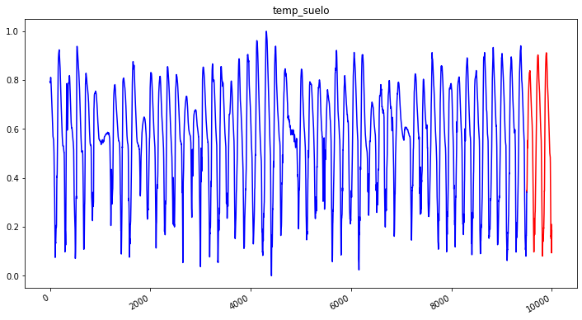
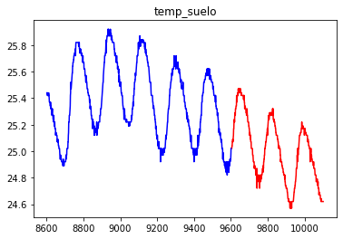
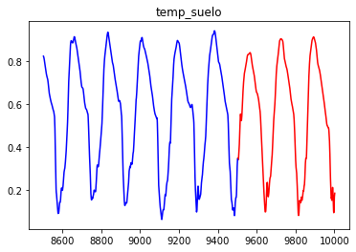
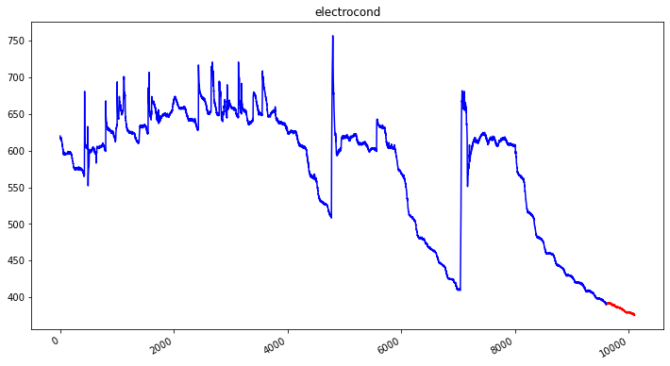
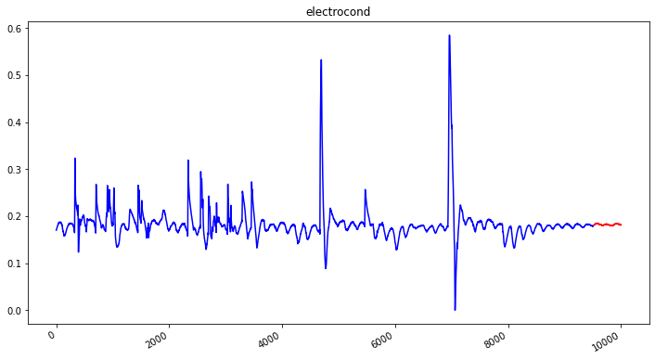
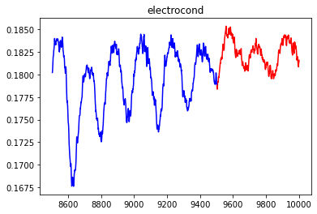
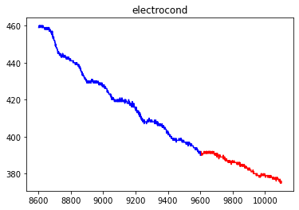
Principales Cambios: He decidido preprocesar todas las variables:

Slide 5
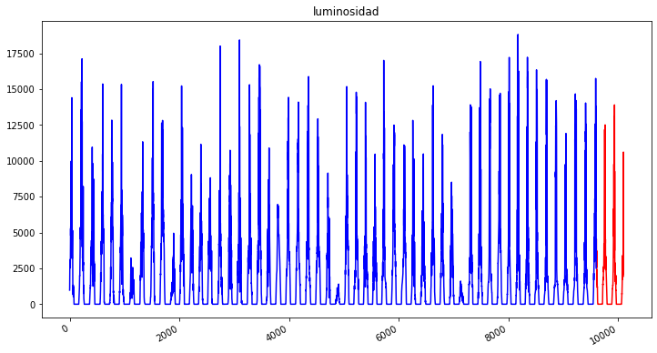
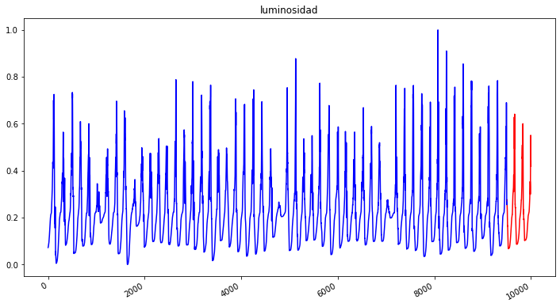
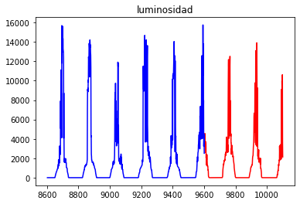
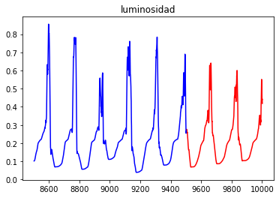
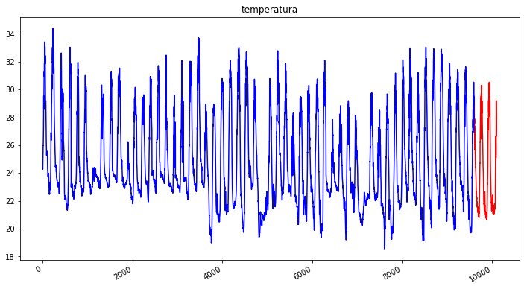
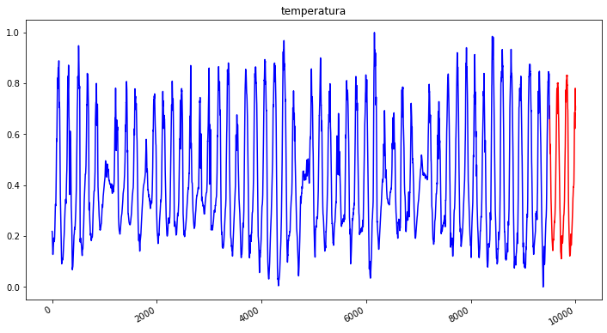
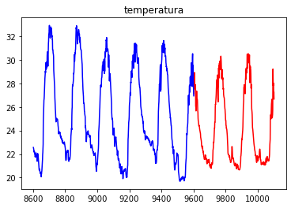
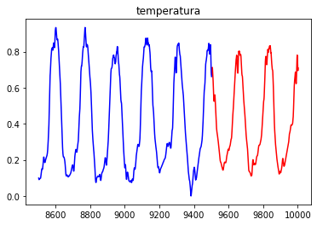
Principales Cambios: He decidido preprocesar todas las variables:

Slide 6
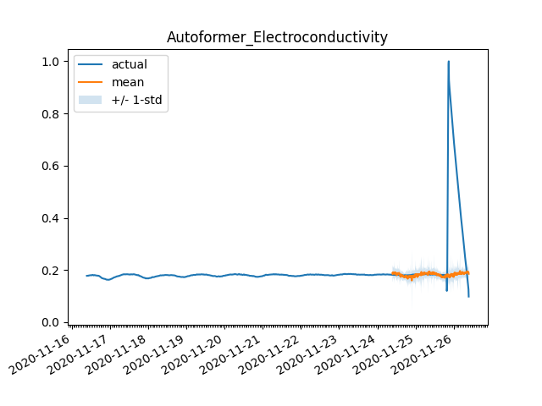
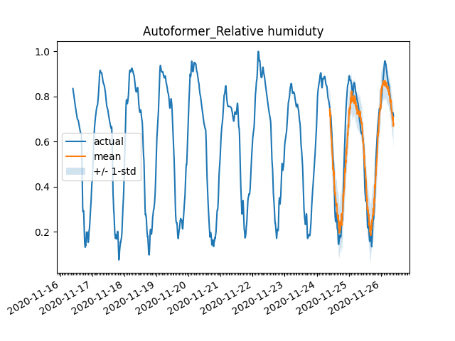
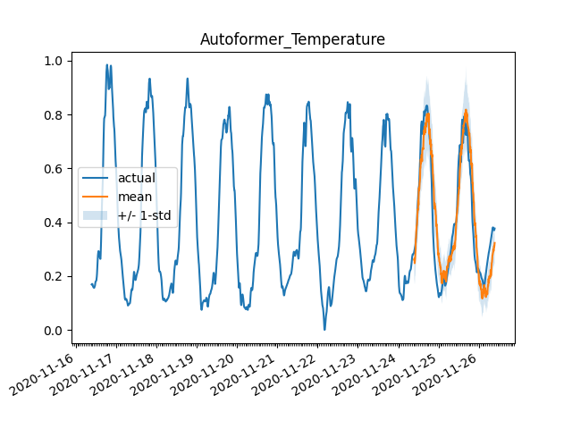
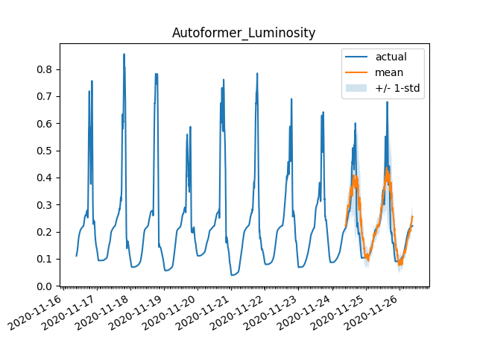
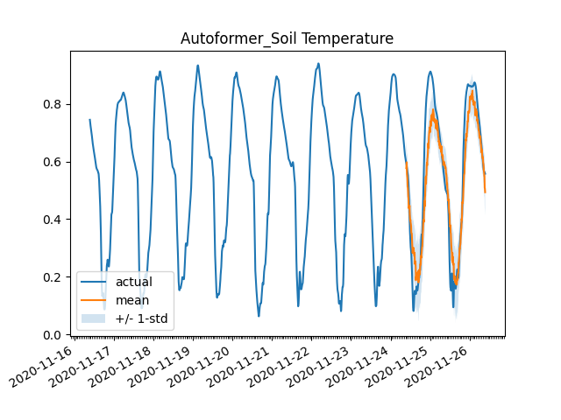
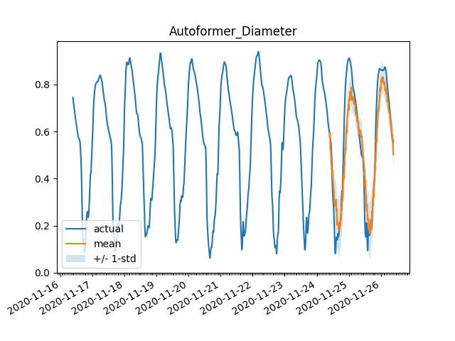
Resultados:
Hasta ahora solo he ido cambiando el prediction_lenght, lags_secuences y el num_epochs. El mejor resultado por ahora es para el Autoformer de prediction_lenght=360, num_epochs=30, lags_secuence=[1, 24*7]

Slide 7

Dudas:
Los datos del diámetro no están
¿Debería comparar los resultados con los mismos datos de Andrés?
¿La electroconductividad vale la pena?
¿Pasa algo por quitar la pendiente?

Slide 8
Propuestas para continuar:
Documentar las cosas y aprender más a fondo sobre cómo funcionan para así perfeccionarlo.
Probar con distintos hiperparámetros.
Ya después:
Algoritmos de ajuste de hiperparámetros.

